Slide 1

Gerenciamento de alunos com Java
Alunos: José Nilson e Larissa Bonfim

Slide 2
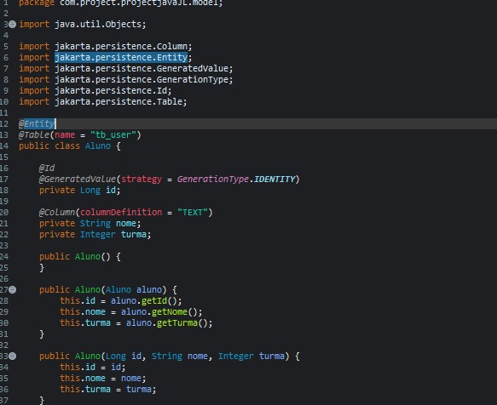
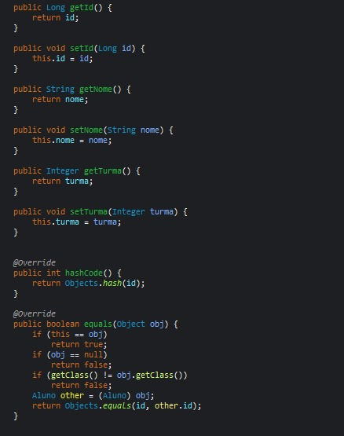
Camada Model

Slide 3
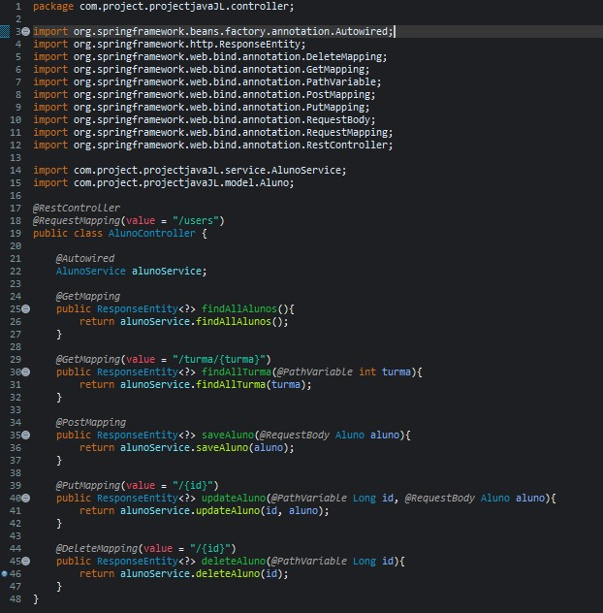
Camada Controller

Slide 4
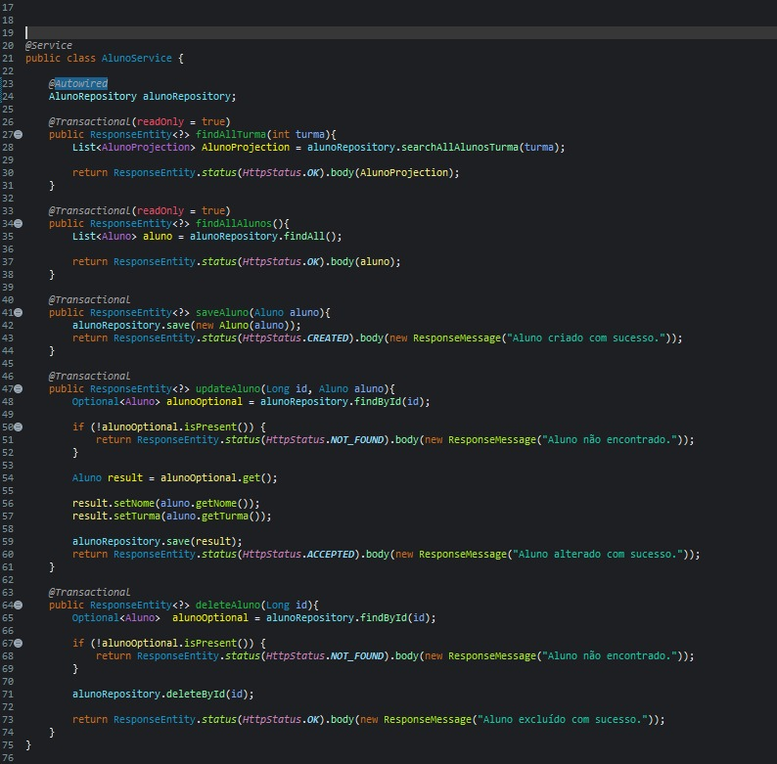
Camada Service

Slide 5
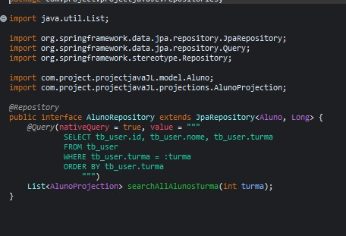
Camada Repository

Slide 6
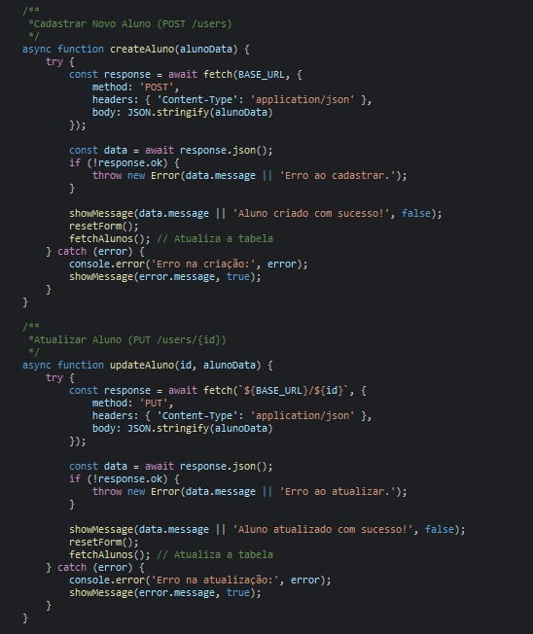
Método Post e Put no HTML

Slide 7
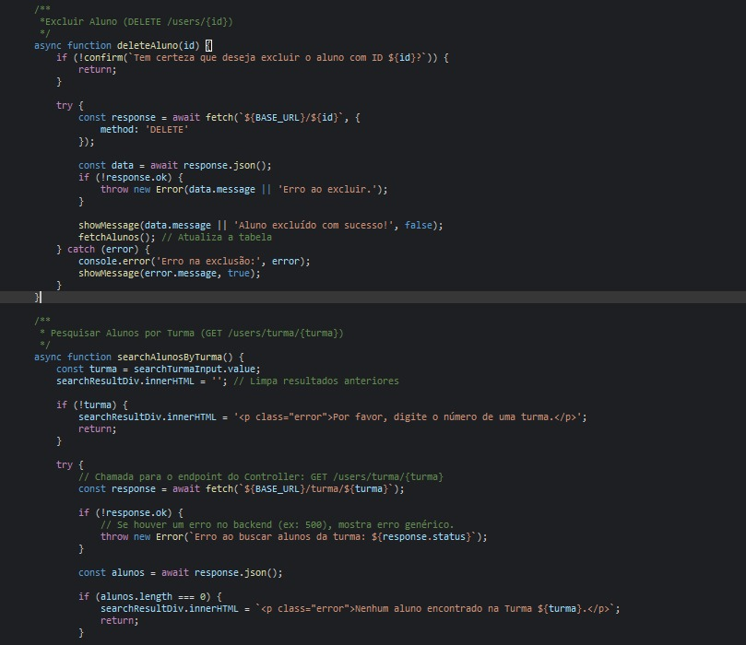
Método delete e pesquisa por turma

Slide 8
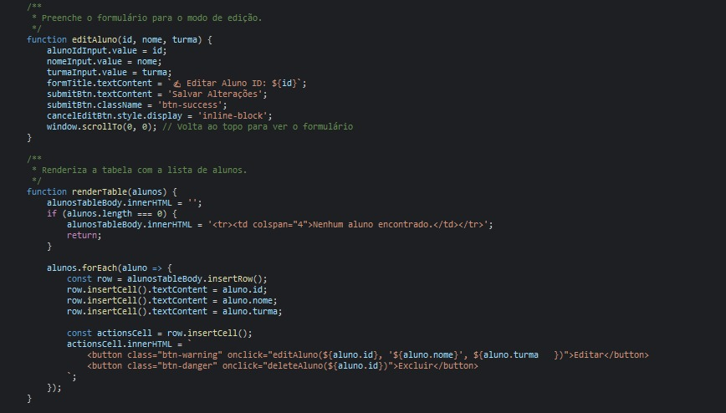
Barra de pesquisa por turma e cadastro

Slide 9
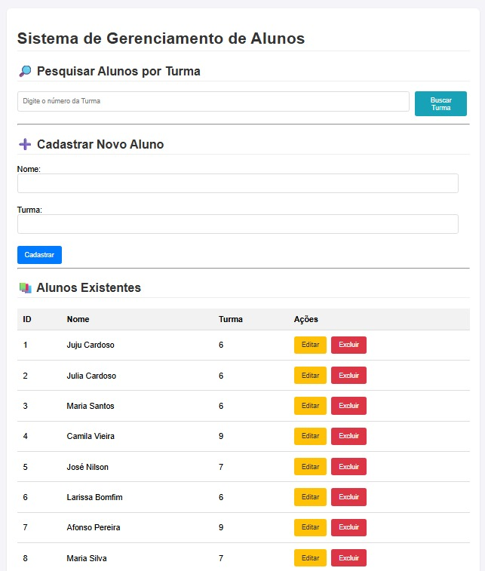
Site em funcionamento

